Slide 1

Globalização e Expansão do Capitalismo II e III:
Concentração e Centralização, Neoliberalismo
Multinacionais, NICs, BRICs
Carlos Nuno Castel-Branco cnbranco@iseg.ulisboa.pt
Mestrado em Desenvolvimento e Cooperação Internacional
Globalização e Desenvolvimento
2019-2020

Slide 2
Estrutura da apresentação
O que é concentração e centralização internacional de capital, de onde vem o processo quais são as suas implicações?
Os NICs e o debate sobre o “fim do terceiro Mundo”
O neoliberalismo e a financeirização
Os BRICs como resposta “nacionalista” a tensões locais e globais do neoliberalismo
A questão da dívida soberana

Slide 3
O que é a concentração e centralização internacional do capital?
Concentração (escala de capitalistas individuais), centralização (redução do número de empresas independentes) como tendências dominantes, contrabalançadas pela inovação, competição e crise
Concentração e centralização do capital internacional
  Colonialismo e o proteccionismo em larga escala
  Pós-colonialismo e neocolonialismo – os “programas de desenvolvimento”: controlo do capital e dos recursos estratégicos
  Multinacionais e cadeias de produto e valor: a organização internacional do sistema económico de acumulação e capital e a valorização da desigualdade no desenvolvimento do capitalismo
Paradoxo: Maior integração e maior desigualdade de trajectórias

Slide 4
Os NICs e o debate sobre o “fim do terceiro mundo"
Desigualdade do capitalismo e conceitos de dependência, subdesenvolvimento e mal desenvolvimento
  Um problema de estruturas produtivas? Prebisch-Singer e a questão da industrialização
  Teorias de dependência: desenvolvimento do centro à custa da periferia; corte
  Desigualdade do capitalismo como parte de um sistema global de acumulação de capital e a questão da revolução
A emergência dos NICs (Newly Industrialized Countries) e o debate sobre “o fim do terceiro mundo” – “prova” de que é possível sair do subdesenvolvimento
A importância geopolítica dos NICs

Slide 5
Os NICs e o debate sobre o “fim do terceiro mundo"
O que produziu os NICs?
  Os primeiros NICs
  O debate sobre o que os “produziu”, ou de que “equação” são eles o resultado, tornou-se central ideologicamente
    A possibilidade de o capitalismo dar respostas ao “terceiro mundo”? Alternativas ao capitalismo? “Nem as há, nem são necessárias”?
    Que tipo de capitalismo? Serão as trajectórias neoliberais não só possíveis como necessárias: convergência via liberalização e especialização? A “desigualdade” como reflexo das vantagens comparativas, como vantagem comparativa e como caminho para a convergência.
“O fim da História”?

Slide 6
O neoliberalismo e a financeirização
O que é o neoliberalismo?
  A conversão do pensamento filosófico liberal e do pensamento económico neo-clássico em filosofia e programa político
  Enfoque no poder do capital: mercados livres, propriedade privada, sem regras ou restrições, com enfoque no aumento contínuo da taxa de lucro
O papel do Estado neoliberal e os paradoxos do neoliberalismo
  “Os fundamentais”: contratos, direitos de propriedade, estabilidade, segurança (do capital), impostos baixos e controlo da despesa pública (para garantir baixa inflação e promover o indivíduo)
  Correcção do mercado
  Imposição social do programa neoliberal/austeridade/repressão

Slide 7
O neoliberalismo e a financeirização
A emergência do neoliberalismo como programa político dominante
  Nas economia capitalistas avançadas: aumentar a taxa de lucro, combate às classes trabalhadoras e seus custos sociais, desregulação, privatização, securitização
  Nas economias subdesenvolvidas: equilibrar, privatizar, liberalizar e endividar
  Na reestruturação das economias socialistas em crise: mudança de regime com uma versão neoliberal do que é o capitalismo (neoliberal e monetarista)
  Todo o poder ao capital

Slide 8
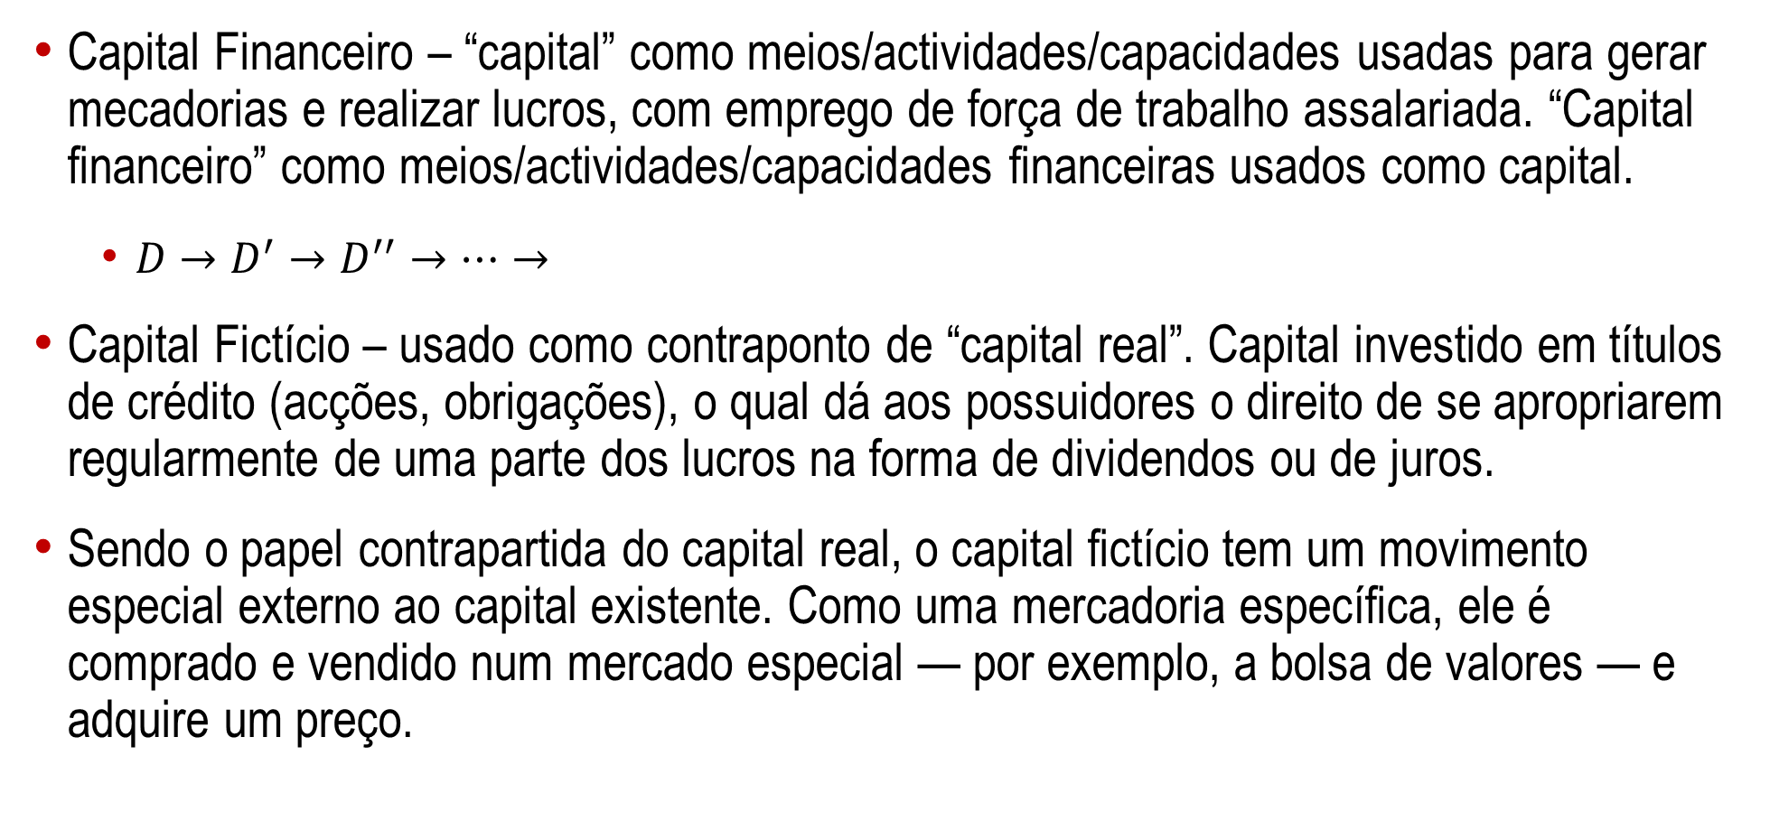
O neoliberalismo e a financeirização
Capital Financeiro – “capital” como meios/actividades/capacidades usadas para gerar mecadorias e realizar lucros, com emprego de força de trabalho assalariada. “Capital financeiro” como meios/actividades/capacidades financeiras usados como capital.
  $D→D^{′}→D^{′′}→…→$
Capital Fictício – usado como contraponto de “capital real”. Capital investido em títulos de crédito (acções, obrigações), o qual dá aos possuidores o direito de se apropriarem regularmente de uma parte dos lucros na forma de dividendos ou de juros.
Sendo o papel contrapartida do capital real, o capital fictício tem um movimento especial externo ao capital existente. Como uma mercadoria específica, ele é comprado e vendido num mercado especial — por exemplo, a bolsa de valores — e adquire um preço.

Slide 9
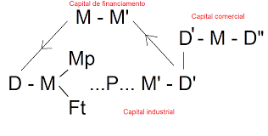
O neoliberalismo e a financeirização – “atropelando” o circuito do capital industrial, quando o dinheiro fica a principal “mercadoria”

Slide 15
US: a case of unequal division of the results of labour?

Slide 18
O neoliberalismo e a financeirização
Mas uma vez que os títulos de crédito não possuem valor [intrínseco], as flutuações no seu preço de mercado não coincidem (e isso acontece com frequência) com mudanças no capital real, mas podem afectar o capital real.
O termo “financeirização” é recente e tem as suas raízes no pensamento económico heterodoxo e na economia política marxista, sendo derivado da elaboração teórica sobre a formação do capital financeiro a partir da fusão do capitalismo industrial e bancário e do domínio deste último sobre o primeiro, e desenvolve-se a partir do argumento de Marx sobre o capital portador de juros e o papel da acumulação de capital fictício e o seu carácter parasitário.
Financeirização é a acumulação intensiva e extensiva de capital fictício, isto é, o aumento do escopo e prevalência do capital financeiro utilizado para criar mais capital financeiro, independentemente de utilização produtiva desse capital, e sem consideração pelas consequências desse processo fictício de acumulação na economia real.

Slide 19
O neoliberalismo e a financeirização
Portanto, financeirização não é a mera presença de operações fianceiras, independentemente de quão intensivas e extensivas possam ser, …
… mas é a incorporação destas em novas operações financeiras – por exemplo, a venda e revenda de pacotes de portfólios de empréstimos e dívidas variadas – que provocam a expansão extensiva e intensiva do domínio do capital fictício sobre as finanças e a economia.
Sob condições de financeirização, o capital fictício exerce controlo não apenas sobre o excedente, mas também sobre a propriedade e controlo corporativos

Slide 20
O neoliberalismo e a financeirização
A expansão intensiva e extensiva do domínio do capital fictício pode provocar a contracção do investimento e da acumulação reais, concentrando e centralizando capital em forma improdutiva e reduzindo emprego e bem-estar.
Esta dinâmica pode ser desestabilizante e insustentável, particularmente se a acumulação fictícia de capital for substancialmente mais rápida que a acumulação real, pois isto tende a provocar bolhas especulativas que são seguidas por colapsos económicos e financeiros, faz divergir, substancialmente, acumulação real e fictícia, e impede que os retornos potenciais das aplicações de capital se concretizem.

Slide 21
O neoliberalismo e a financeirização
Uma amálgama de desenvolvimentos dentro do sistema financeiro e na forma dominante como este sistema interage com o resto da economia e com o Estado.
  O ponto central a reter é que a expansão do capital privado, no contexto do neoliberalismo, tem sido particularmente associada com e guiada pela expansão das finanças em particular.
  Concentrando-se na acumulação de capital fictício, independente da acumulação de capacidade produtiva e de produção dos meios de subsistência dos trabalhadores, a financeirização estruturou e subordinou a expansão das relações e organização capitalista da economia, o desenvolvimento da base produtiva e comercial e a natureza das políticas económicas e sociais aos interesses da especulação financeira.

Slide 22
O neoliberalismo e a financeirização
“O sistema bancário foi criado em iniquidade e nasceu em pecado. Por isso os banqueiros possuem e controlam a Terra [toda a riqueza]. Tirem-lhes isso [a Terra], mas deixem-lhes o poder de criar dinheiro, e, com o movimento simples e subtil de uma caneta e uma assinatura, eles vão criar depósitos suficientes para comprarem a Terra de novo. No entanto, tirem-lhes o poder de criar dinheiro e todas as grandes fortunas, como a minha, irão desaparecer, e devem desaparecer, porque esse seria um mundo mais feliz e melhor para viver. Mas se desejam continuar a ser escravos de banqueiros e a pagar o preço da vossa escravidão, deixem-nos continuar a criar dinheiro.” (Sir Josiah Stamp, citado em Fine, 2013:59)

Slide 23
Os BRICs como resposta nacionalista à neoliberalização global
Quem são os BRICs?
O ressurgimento do debate sobre os NICs e a sua origem – política industrial e as alternativas ao neoliberalismo numa óptica nacionalista de construção capitalista
Diferentes BRICs
  Grande capital com “estado social”
  Grande capital sem “estado social”
  Tensões para o “estado social” e a reciclagem dos BRICs

Slide 24
Dívida “soberana” ou a conversão do Estado na “esponja” do capital financeiro
Dívida como “direito” – resposta ao FMI
Dívida como mecanismo de financeirização
Dívida e internacionalização do grande capital
O estado como “esponja” do capital financeiro?

Slide 25
Social Costs of Financialization – GLOBAL

Slide 26
Social Costs of Financialization – UK

Slide 27
Social Costs of Financialization - GREECE

Slide 28
Social Costs of Financialization – Mozambique
 | Variação do stock da dívida pública |  |  | Variação do PIB | Variação da dívida comercial |  |  | A dívida comercial por tipo de despesa (peso na dívida comercial total)
 | Interna | Externa | Total |  | Variação | Peso 2006 | Peso 2015 | Infra-estruturas | Garantias à dívida privada | Serviço da dívida
Variação acumulada no período 2006-2015 | 900% | 223% | 264% | 97% | 1.300% | 8% | 49% | 31% | 39% | 30%
Média anual de variação | 26% | 13% | 15% | 7% | 37% | - | - | - | - | -

Slide 29
Social Costs of Financialization – Mozambique
 | Sector produtivo (a) |  | Comércio |  | Consumo particular de bens duráveis |  | Títulos do Governo
 | Peso no portefólio total (em %) | Taxa de variação do peso no portefólio total (%) | Peso no portefólio total (em %) | Taxa de variação do peso no portefólio total (%) | Peso no portefólio total (em %) | Taxa de variação do peso no portefólio total (%) | Peso no portefólio total (em %) | Taxa de variação do peso no portefólio total (%)
2010 | 41 | - | 16 | - | 17 | - | 26 | -
2011 | 38 | -7 | 16 | 0 | 20 | 18 | 26 | 0
2012 | 37 | -3 | 13 | -19 | 22 | 10 | 28 | 8
2013 | 36 | -3 | 12 | -8 | 23 | 5 | 29 | 4
2014 | 36 | 0 | 11 | -8 | 21 | 9 | 32 | 10
2015 | 34 | -1 | 11 | 0 | 22 | 2 | 33 | 1
2016 | 32 | -1 | 11 | 0 | 22 | 0 | 35 | 2
Média do período | 36 | - | 13 | - | 21 | - | 30 | -
Acumulado no período | - | -20 | - | -31 | - | 29 | - | 35

